Slide 1
现代密码学实验
张方国
中山大学数据科学与计算机学院
isszhfg@mail.sysu.edu.cn

Slide 2
内容
古典密码 2
有限域运算 2
SHA-256 2
AES实现 2
RSA实现 2
DLP计算 2-3
DSA签名方案 2-3
伪随机数产生器 1

Slide 3
作业提交
邮箱： 15072696317@163.com
请将代码和实验报告打包提交
邮件和附件命名为学号_姓名_实验名称
例：12345678_张三_实验2有限域运算
DDL: 隔周的实验课上课之前
晚交或者不交该次实验计分为零

Slide 4
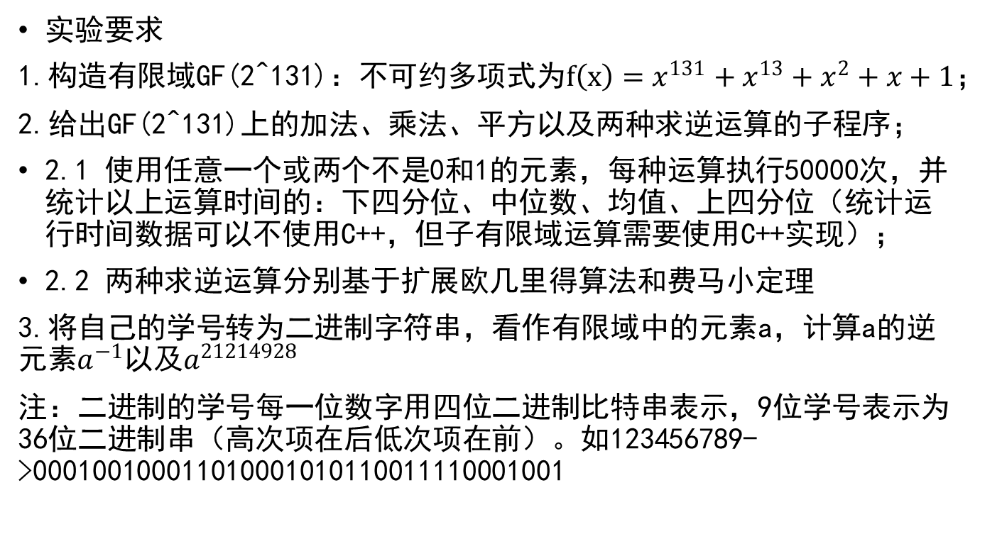
有限域的实现
实验要求
1.构造有限域GF(2^131)：不可约多项式为$f\left(x\right)=x^{131}+x^{13}+x^{2}+x+1$；
2.给出GF(2^131)上的加法、乘法、平方以及两种求逆运算的子程序；
2.1 使用任意一个或两个不是0和1的元素，每种运算执行50000次，并统计以上运算时间的：下四分位、中位数、均值、上四分位（统计运行时间数据可以不使用C++，但子有限域运算需要使用C++实现）；
2.2 两种求逆运算分别基于扩展欧几里得算法和费马小定理
3.将自己的学号转为二进制字符串，看作有限域中的元素a，计算a的逆元素$a^{−1}$以及$a^{21214928}$
注：二进制的学号每一位数字用四位二进制比特串表示，9位学号表示为36位二进制串（高次项在后低次项在前）。如123456789->000100100011010001010110011110001001

Slide 5
有限域的实现
参考：Hankerson D., Menezes A.J., Vanstone S., Guide to elliptic curve cryptography[M], Springer Science & Business Media, 2006. 【2.3节】

Slide 6
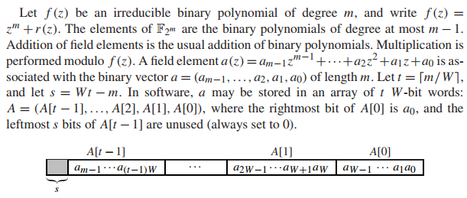
有限域的表示
本质上只是编程实现的时候数据结构不一样，有限域的运算是不变的。

Slide 7
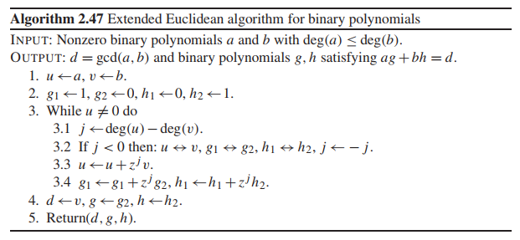
扩展欧几里得算法

Slide 8
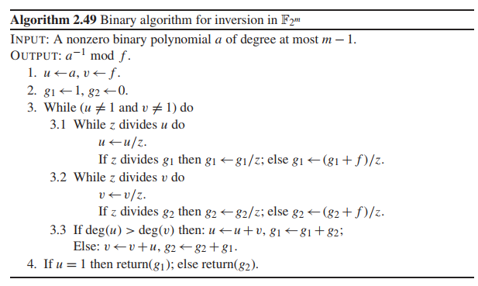
扩展欧几里得算法

Slide 9
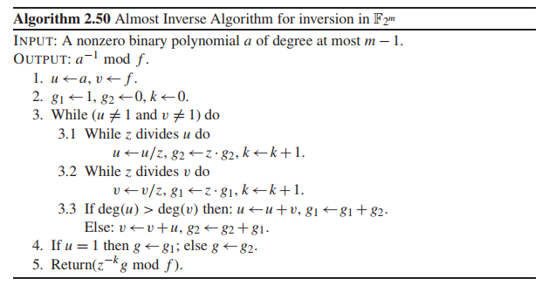
扩展欧几里得算法

Slide 10
基于费马小定理的算法
参考：
Toshiya Itoh and Shigeo Tsujii. A fast algorithm for computing multiplicative inverses in GF(2m) using normal bases. Information and computation, 78(3):171–177, 1988.
徐大专, 许宗泽. 有限域GF(2~m)上的一个新的求逆算法[J]. 电子科学学刊, 1998(06):53-56.

Slide 11
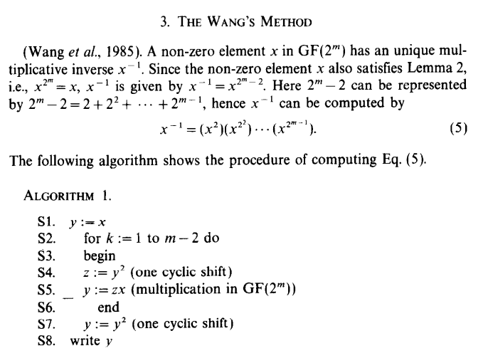
基于费马小定理的算法

Slide 12

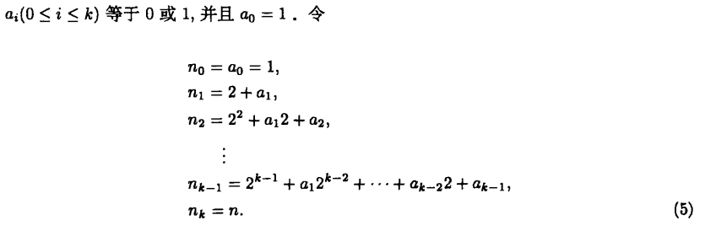
基于费马小定理的算法
改进的Itoh-Tsujii求逆算法：
令$n=m−1，$n的二进制表示为：

Slide 13

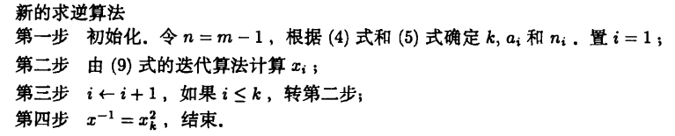
基于费马小定理的算法
改进的Itoh-Tsujii求逆算法：
定义递推公式

Slide 14
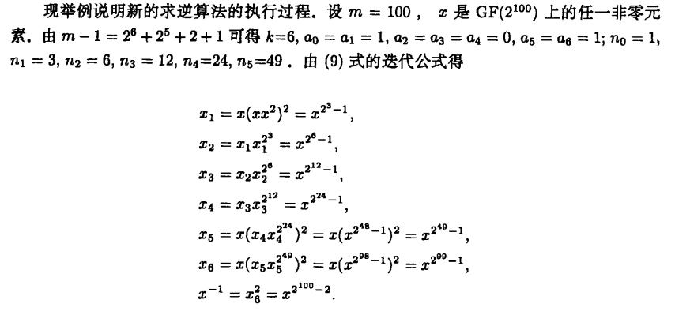
基于费马小定理的算法
改进的Itoh-Tsujii求逆算法：
例子：

Slide 15
基于费马小定理的算法
Wang的算法和改进的Itoh-Tsujii求逆算法都可以实现求逆运算，使用其中一种即可。

